Slide 2
Bienvenido
Equipo MediAccess

Slide 3
¿Por qué
estamos aquí?

Slide 4
MediAccess está evolucionando

Slide 5
Nos estamos renovando para otorgarte más y mejores herramientas.
Queremos apoyarte en alcanzar tus metas a través de la
productividad.

Slide 6
Históricamente nuestra familia de productos han cubierto las necesidades de nuestros clientes, pero como todo, los clientes y prospectos también evolucionan y las exigencias en los productos y servicios son cada vez mayores.
Es por ello que debemos atender a este nuevo entorno y ofrecer productos mucho más estructurados que engloben de manera adecuada las necesidades de protección con mejor calidad en el servicio.
El equipo MediAccess ha trabajado intensamente en desarrollar soluciones más creativas y así facilitar a nuestra fuerza de ventas en la atracción de nuevos clientes, dando motivo a esta reunión.

Slide 7
Pero no nada más nos referiremos al bienestar de nuestros clientes, buscamos tu bienestar.
Salir al mercado entre tantas empresas competidoras sabemos es un gran reto, pero si tenemos los productos y el servicio que nuestros clientes buscan y le agregamos más, ellos ganan y tu también.
Hoy puedes comenzar a generar más ingresos con estos productos, capacítate, pregunta, cuestiona, conoce a detalle sobre ellos y comienza a ganar más.

Slide 8
Los nuevos integrantes de la familia MediAccess

Slide 10
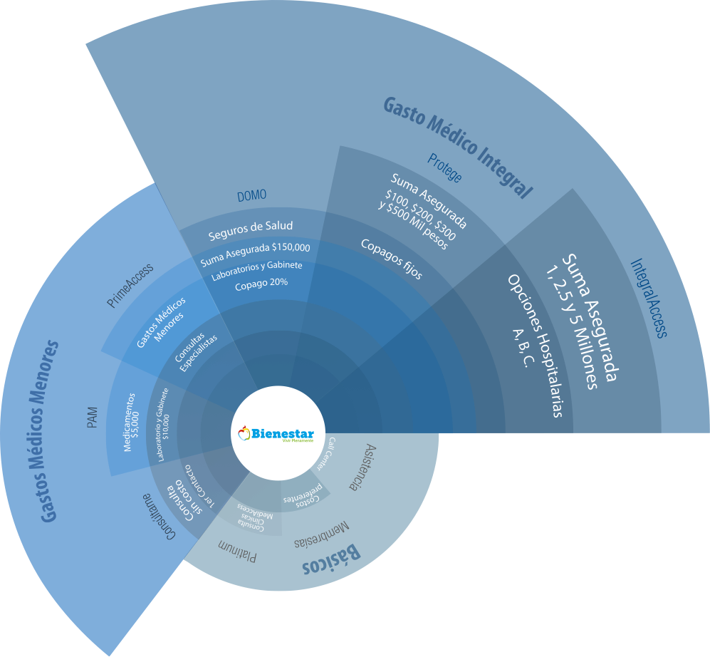

Slide 11
El detalle de:

Slide 12
Introducción
IntegralAccess se deduce como un Seguro de Salud Integral que engloba necesidades de:
Medicina Preventiva
Cobertura Médica Hospitalaria
Emergencia en el extranjero
Maternidad
Flexibilidad en la elección de red hospitalaria
Coberturas no hospitalarias con flexibilidad en la definición de Copagos

Slide 13
IntegralAccess cuenta con tres planes en función a la red hospitalaria:
Oro (nivel AAA): todos los hospitales en convenio con MediAccess
Plata (nivel AA): hospitales nivel medio en convenio con MediAccess
Bronce (nivel A): hospitales de bajo costo en convenio con MediAccess

Slide 14
Las sumas aseguradas son las siguientes:

Slide 15
Asociado al nivel hospitalario se define el Copago a cubrir.
Cobertura básica | Red Hospitalaría | Bronce | Plata | Oro
* Apoyos a diagnósticos, Medicamentos, Prótesis y Endoprótesis Cámara hiperbárica.

Slide 16
Solicitud y Cuestionario
Un beneficio más de IntegralAccess lo encontramos en la solicitud, ya que nuestro contratante ya no necesita el examen médico, la selección se realiza a través de un Cuestionario que se le entrega con la antes mencionada.

Slide 17
Solicitud

Slide 18
Cuestionario

Slide 19
Imagen, material de
comunicación y
entregables

Slide 20
Contenedor, credenciales , imán, Folleto de Explicativo, Cd de Condiciones Generales.

Slide 21
Díptico

Slide 22
El detalle de:

Slide 23
Introducción
PrimeAccess es un Seguro Colectivo de Gastos Médicos Menores que cubre:
Consultas Médicas de Primer Contacto (Médico General, Médico Familiar, Medicina Interna, Ginecología y Pediatría)
Consultas Médicas de Especialidad
Urgencia Ambulatoria
Medicamentos
Estudios de Laboratorio y Gabinete
Orientación Médica Telefónica
Odontología (cobertura adicional)

Slide 24
Coberturas y Copagos

Slide 25
Imagen, material de
comunicación y
entregables

Slide 26
Contenedor carta, ½ carta, credencial , imán, Folleto de Explicativo, Cd de Condiciones Generales.

Slide 27
Flyer

Slide 28
Credencial

Slide 29
Call Center
IVR

Slide 30
Call Center / IVR
A la par del desarrollo de los Seguros antes mencionados, te informamos que el IVR se está trabajando de la misma manera para ser mucho más amigable a nuestros usuarios, las opciones sean claras y podamos dar adecuada dirección a las necesidades de nuestros clientes.
Es importante conocer el detalle del IVR para ayudar a nuestros clientes en sus dudas. De la misma manera si tus clientes te han hecho observaciones sobre el mismo, ayúdanos identificando la problemática para dar respuesta oportuna.

Slide 31
Marcación:
9 Urgencias
1 Autorización
2 Elegibilidad
3 Concertar citas / Referencias de la red
4 Información de su Póliza y Coberturas
5 Trámites y programación de Cirugías
6 Renovación de Pólizas
7 Contratación de Seguros
8 Cargos a TDC y aclaración de pagos
0 Sugerencias
# Repetir Menú

Slide 32
Preguntas y respuestas

Slide 33
Tres reglas simples de la vida:
1.- Si no persigues aquello que quieres, nunca lo conseguirás.
2.- Si no preguntas, la respuesta siempre será NO.
3.- Si no das un paso hacia adelante, siempre estarás en el mismo sitio.

Slide 34
¡Gracias!

